Slide 2
La vida de los hombres
Iglesia de Cristo
27 – junio – 2021
Juan 1:4
Propósito: Describir la influencia de Jesús en la vida de los hombres.

Slide 3
¿Qué es la vida?
En él estaba la vida, y la vida era la luz de los hombres. Juan 1:4

Slide 4
La vida es…
Una gigantesca oportunidad que Dios le concede al hombre para que éste tome la gran decisión de buscarle, obedecerle y servirle

Slide 5
La vida es…
Salmos 90:10
Es un período de tiempo relativamente corto, en el que se nos permite crecer y desarrollarnos.

Slide 6
La vida se gasta…
Efesios 5:15-17

Slide 7
Dios nos concedió la vida

Slide 10
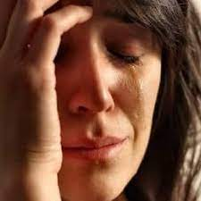
¿Cómo me siento? Y Dios me dice:
Afanados.
Preocupados.
Hastiados.
Cansados.
Ansiosos.
Por tanto os digo: No os afanéis por vuestra vida, qué habéis de comer o qué habéis de beber; ni por vuestro cuerpo, qué habéis de vestir. ¿No es la vida más que el alimento, y el cuerpo más que el vestido? Mateo 6:25
«Venid a mí todos los que estáis trabajados y cargados, y yo os haré descansar» Mateo 11:28

Slide 12
Juan 11:25-26
25 Le dijo Jesús: Yo soy la resurrección y la vida; el que cree en mí, aunque esté muerto, vivirá.
26 Y todo aquel que vive y cree en mí, no morirá eternamente. ¿Crees esto?

Slide 15
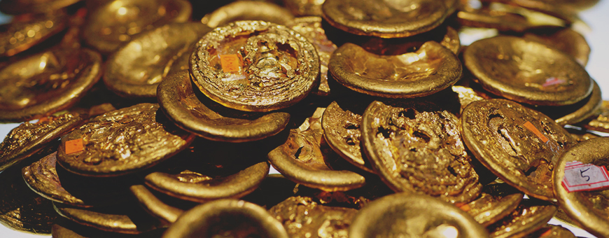
¡Cuidado!
Véase Lucas 12:15

Slide 17
Iglesia de Cristo
www.iglesiadecristousulutan.org
https://www.facebook.com/iglesiadecristo.usulutan
De lunes a sábado 7:00 p.m

